Slide 1
Elsődleges termelői feldolgozás higiéniája
Földtől az asztalig - higiéniai előírások betartása Szlovákiában
Szerkesztette: Vlacseková Dominika
Notes:
Kép1: https://images.app.goo.gl/vu88me6pefd9gmLSA
Szöveg: ennél a diánál nem releváns.

Slide 2
Tartalomjegyzék I
Bevezetés, általános ismertetés 4. dia
Témaspecifikus szakmai kérdések 5. dia
A kistermelői értékesítés alapfeltételei 6-7. dia
Helyzetkép a helyi termékekről 8-9. dia
Termékmegjelölések 10. dia
„Regionális termék” és „Regionális élelmiszer” Szlovákiában 11. dia
Helyi termék értékesítési lehetőségei 12. dia
Helyi termék értékesítése a termelői piacon 13-14. dia
Alaptermékek kis mennyiségben való közvetlen értékesítése 15-16. dia
Különböző alaptermékekre vonatkozó kis mennyiségek meghatározása 17-18. dia
Növényi eredetű alaptermékek kis mennyiségben történő forgalmazása a végső fogyasztó vagy
a helyi kiskereskedelmi létesítmények számára 19-20. dia
1. Engedélyhez kötött kis kapacitású vágóhidakra és darabolóüzemekre vonatkozó követelmények meghatározása 21. dia
2. A kiskereskedelmi egységek területén található daraboló- és húskészítményeket előállító üzemek marginális,
helyi és korlátozott tevékenységének meghatározása 22. dia
Notes:
Szöveg: ennél a diánál nem releváns.

Slide 3
Tartalomjegyzék II
3. A baromfi- és házinyúlhúsra vonatkozó kis mennyiségek meghatározása 23. dia
4. A szabadon élő vadhúsból származó vadhúsra vonatkozó kis mennyiségek meghatározása 24. dia
Élelmiszerbiztonsági és -higiéniai előírások 25. dia
Élelmiszerbiztonsági és -higiéniai előírások: 1. Személyi higiénia 26. dia
Élelmiszerbiztonsági és -higiéniai előírások: 2. Az élelmiszer-előállítás higiéniája 27. dia
Élelmiszerbiztonsági és -higiéniai előírások: 3. Az élelmiszer-előállítás helye, berendezései 28-29. dia
A tárolás és az étel készítésének követelményei: 1. Raktározás, tárolás, hűtés 30. dia
A tárolás és az étel készítésének követelményei: 2. Előkészítés 31. dia
A tárolás és az étel készítésének követelményei: 3. Hőkezelés 32. dia
Takarítás, tisztítás és fertőtlenítés: 1. Általános szabályok 33. dia
Takarítás, tisztítás és fertőtlenítés: 2. Hulladékgyűjtés 34. dia
Kapcsolódó jogszabályok: európai uniós jogszabályok 35. dia
Kapcsolódó jogszabályok: Törvények és rendeletek Szlovákiában 36. dia
Összefoglalás 37. dia
Notes:
Szöveg: ennél a diánál nem releváns.

Slide 4
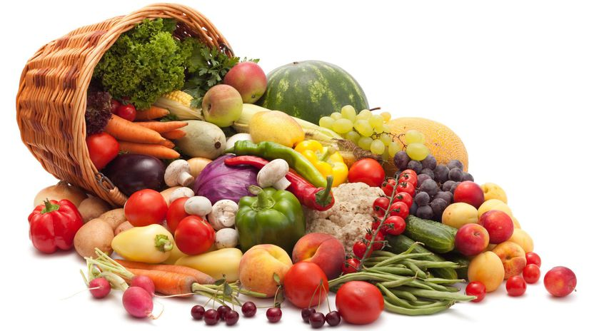
Bevezetés, általános ismertetés
Szlovákiában a kistermelők a saját maguk által előállított zöldséget és gyümölcsöt (és az ezekből előállított termékeket – lekvárt, zöldség- és gyümölcslevet, savanyúkáposztát, kompótot, befőttet, stb.), ill. húskészítményeket (és az egyéb állati eredetű élelmiszert – tejet, tojást, mézet) saját fogyasztásra használják, vagy feldolgozó üzemeket látnak el velük.
Sok tenyésztő és termelő szívesen fogadja annak lehetőségét, hogy termékeiket kis mennyiségben kereskedelmi közvetítők nélkül, követlenül a fogyasztónak kínálják eladásra, vagy saját, engedélyezett üzemükben dolgozzák fel azokat. Azok a vállalkozók, akik úgy határoznak, hogy ezt az utat választják, egyben vállalják a felelősséget az általuk előállított élelmiszerek biztonságáért és minőségéért.
Notes:
Kép1: https://www.google.com/search?q=mlieko&source=lnms&tbm=isch&sa=X&ved=2ahUKEwius_f0kOLwAhUky4UKHXzIC3UQ_AUoAXoECAEQAw&biw=1133&bih=818#imgrc=lscKsqConn2joM
Kép2: https://www.npz.sk/sites/npz/Stranky/NpzArticles/2019_04/Vsimate_si_povod_vajec__Dolezity_je_kod_na_skrupinke,_nie_na_obale.aspx?did=6&sdid=81&tuid=0&
Kép3: https://zdravie.pravda.sk/zdrava-dusa/clanok/415481-jedzte-ovocie-a-zeleninu-budete-stastni/
Szöveg:
Szlovákiában a kistermelők a saját maguk által előállított zöldséget és gyümölcsöt (és az ezekből előállított termékeket – lekvárt, zöldség- és gyümölcslevet, savanyúkáposztát, kompótot, befőttet, stb.), ill. húskészítményeket (és az egyéb állati eredetű élelmiszert – tejet, tojást, mézet) saját fogyasztásra használják, vagy feldolgozó üzemeket látnak el velük.
Sok tenyésztő és termelő szívesen fogadja annak lehetőségét, hogy termékeiket kis mennyiségben kereskedelmi közvetítők nélkül, követlenül a fogyasztónak kínálják eladásra, vagy saját, engedélyezett üzemükben dolgozzák fel azokat. Azok a vállalkozók, akik úgy határoznak, hogy ezt az utat választják, egyben vállalják a felelősséget az általuk előállított élelmiszerek biztonságáért és minőségéért.

Slide 5
Témaspecifikus szakmai kérdések
Melyek a kistermelői értékesítés alapfeltételei?
Hogyan definiálná a helyi termék fogalmát?
Mely feltételeknek kell megfelelni a termelői piacon történő értékesítés során?
Milyen élelmiszerbiztonsági- és higiéniai szabályoknak kell megfelelni?
Melyek a tárolás és az étel készítésének alapkövetelményei?
Mely területeken kell odafigyelni a takarításra, tisztításra, fertőtlenítésre?
Milyen európai uniós és szlovákiai jogszabályokat tud megemlíteni a témával kapcsolatban? Mely területekre térnek ki ezek a jogszabályok?
Notes:
Kép1: https://pixabay.com/sk/photos/ot%C3%A1zka-ot%C3%A1znik-n%C3%A1poveda-odpove%C4%8F-2309038/
Szöveg:
A részletek megismerése előtt tekintsük át, hogy mely témaspecifikus kérdésekre ad választ jelen tananyag. Ez a dia azokat a főbb, a témakörhöz kapcsolódó kérdéseket tartalmazza, melyek mentén feltárhatóak és megismerhetőek a főbb fogalmak és a termelői feldolgozás higiéniája.
(Ezt követően a felsorolt kérdéseket ismertessük és szükség szerint kifejthetjük, értelmezhetjük közösen, a hallgatósággal).

Slide 6
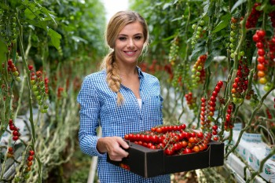
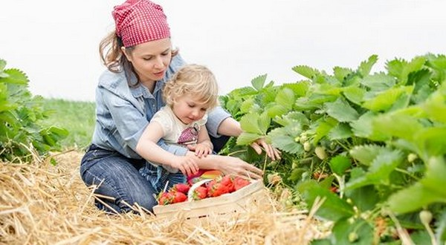
A kistermelői értékesítés alapfeltételei
Kistermelő: természetes személy, aki saját gazdaságából származó alaptermékét, és az abból előállított termékét mennyiségi és területi korlátok betartásával értékesítheti:
közvetlenül a végső fogyasztónak a gazdasága helyén, piacon, vásáron, rendezvényeken, ill.
olyan helyi kiskereskedelmi és vendéglátóipari egységek részére, amelyek közvetlenül a fogyasztóknak értékesítik a termékeiket.
A kistermelő magánszemélyek és más kistermelők részére végezhet szolgáltatásokat, pl. füstölés, aszalás, szárítás.
Az élelmiszer előállítás valamely részfolyamata – a nyomon követhetőség biztosítása mellett – más élelmiszer-vállalkozással (kivéve az engedélyezett létesítményeket), és más kistermelővel is elvégezhető. Az így előállított terméket a kistermelő saját termékként értékesítheti.
Notes:
Kép1: https://www.rno.sk/ovocinari-a-zeleninari-hladaju-sposob-ako-zvysit-svoju-konkurencieschopnost/
Kép2: https://lepsiden.sk/samozber-jahod-2021-super-jahodoviska/
Szöveg:
Kistermelő: természetes személy, aki saját gazdaságából származó alaptermékét, és az abból előállított termékét mennyiségi és területi korlátok betartásával értékesítheti:
a) közvetlenül a végső fogyasztónak a gazdasága helyén, piacon, vásáron, rendezvényeken, ill.
b) olyan helyi kiskereskedelmi és vendéglátóipari egységek részére, amelyek közvetlenül a fogyasztóknak értékesítik a termékeiket.
A kistermelő magánszemélyek és más kistermelők részére végezhet szolgáltatásokat, pl. füstölés, aszalás, szárítás.
Az élelmiszer előállítás valamely részfolyamata – a nyomon követhetőség biztosítása mellett – más élelmiszer-vállalkozással (kivéve az engedélyezett létesítményeket), és más kistermelővel is elvégezhető. Az így előállított terméket a kistermelő saját termékként értékesítheti.

Slide 7
A kistermelői értékesítés alapfeltételei
A kistermelő tevekénységének végzéséhez az alábbi dokumentumokkal kell rendelkeznie:
Magángazdálkodói- (samostatne hospodáriaci roľník), vagy egyéni vállalkozói igazolvány (živnostník),
Szerződés ingatlan vásárlásról, vagy bérleti-, vagy használatba vételi szerződés, haszonélvezeti jog, és ennek földhivatali bejegyzése (tulajdoni lap),
Hálózati ivóvízellátást biztosító vízmű szerződés (számlabefizetés); saját kutas vízellátás esetén vízjogi engedély,
Szennyvízcsatornás elvezetéskor szerződés a szolgáltatóval (számlabefizetés); szennyvíz elhelyezésnél: szennyvízakna működtetésekor, a tartályos szennyvízszállító vállalkozással kötött megállapodás,
Lakossági kommunális hulladék elszállító szerződés (számlabefizetés). Veszélyes hulladék, állati melléktermék keletkezése esetén eseti szerződés szükséges engedéllyel rendelkező vállalkozással, vagy az önkormányzati szolgáltatóval a hulladék ártalmatlanítására.
A kistermelőnek nyilvántartást kell vezetnie a saját maga által termelt, illetve előállított termékek mennyiségéről, az előállítás idejéről, az értékesített mennyiségről, az értékesítés helyéről és idejéről.
Notes:
Szöveg:
A kistermelő tevekénységének végzéséhez az alábbi dokumentumokkal kell rendelkeznie:
Magángazdálkodói- (samostatne hospodáriaci roľník), vagy egyéni vállalkozói igazolvány (živnostník),
Szerződés ingatlan vásárlásról, vagy bérleti-, vagy használatba vételi szerződés, haszonélvezeti jog, és ennek földhivatali bejegyzése (tulajdoni lap),
Hálózati ivóvíz ellátást biztosító vízmű szerződés (számlabefizetés); saját kutas vízellátás esetén vízjogi engedély,
Szennyvízcsatornás elvezetéskor szerződés a szolgáltatóval (számlabefizetés); szennyvíz elhelyezésnél: szennyvízakna működtetésekor, a tartályos szennyvízszállító vállalkozással kötött megállapodás,
Lakossági kommunális hulladék elszállító szerződés (számlabefizetés). Veszélyes hulladék, állati melléktermék keletkezése esetén eseti szerződés szükséges engedéllyel rendelkező vállalkozással, vagy az önkormányzati szolgáltatóval a hulladék ártalmatlanítására.
A kistermelőnek nyilvántartást kell vezetnie a saját maga által termelt, illetve előállított termékek mennyiségéről, az előállítás idejéről, az értékesített mennyiségről, az értékesítés helyéről és idejéről.

Slide 8
Helyzetkép a helyi termékekről
Helyi termék: fő jellemzője, hogy a termelés, feldolgozás és az értékesítés, valamint a fogyasztó a lehető legközelebb vannak egymáshoz, rövid az ellátási lánc; a távolságok azonban a terméktől, a régiótól és a körülményektől függően változhatnak.
A helyi termékek:
támogatják a helyi és regionális gazdaságot, segítik a helyi résztvevőket,
alapvető szintű élelmiszer-önellátást biztosítanak,
önfoglalkoztatási lehetőséget, munkahelyeket teremtenek,
autentikus, hagyományos, eredeti, fenntartható, szezonális, vagy egyéb, a helyi lakosság által nagyra értékelt tulajdonságai révén kínálatuk erősíti a társadalmi kohéziót és a közösségi szellemet,
a fogyasztók és a termelők szorosabb kapcsolatban állnak egymással, a személyes ismeretség révén bizalmi kapcsolat jön létre,
az élelmiszerek szállítási útja csökken, lehetőség nyílik a szerves hulladékon, maradékanyagon és megújuló energián alapuló körfolyamatok létrehozására, stb.
Notes:
Szöveg:
Helyi termék: fő jellemzője, hogy a termelés, feldolgozás és az értékesítés, valamint a fogyasztó a lehető legközelebb vannak egymáshoz, rövid az ellátási lánc; a távolságok azonban a terméktől, a régiótól és a körülményektől függően változhatnak.
A helyi termékek:
támogatják a helyi és regionális gazdaságot, segítik a helyi szereplőket,
alapvető szintű élelmiszer-önellátást biztosítanak,
önfoglalkoztatási lehetőséget, munkahelyeket teremtenek,
autentikus, hagyományos, eredeti, fenntartható, szezonális, vagy egyéb, a helyi lakosság által nagyra értékelt tulajdonságai érvén kínálatuk erősíti a társadalmi kohéziót és a közösségi szellemet,
a fogyasztók és a termelők szorosabb kapcsolatban állnak egymással, a személyes ismeretség révén bizalmi kapcsolat jön létre,
az élelmiszerek szállítási útja csökken, lehetőség nyílik a szerves hulladékon, maradékanyagon és megújuló energián alapuló körfolyamatok létrehozására, stb.

Slide 9
Helyzetkép a helyi termékekről
A fogyasztó bizalma, vagy bizalmatlansága befolyással van egy-egy termék pályájára, sikerére vagy kudarcára. A termelés, élelmiszer-előállítás módja és technológiája, az alapanyagok származása, minőségi jellemzői, vagy a termelő, előállító személye is alakítja a helyi termékek iránti bizalmat.
A bizalmat élvező, minőségi helyi termék előállításához legfontosabb a – sok esetben hagyományokból táplálkozó – termelői tudás és tapasztalat.
Ugyanakkor ma már mások az alapanyagok, a technológia, az elkészített mennyiségek és a fogyasztók; a fogyasztói igények is megváltoztak. Éppen ezért fontos a helyi termékek iránti bizalom megszilárdításában a termelők tudásának fejlesztése.
Helyi termék előállítása:
előállíthatja maga a termelő, de akár helyi élelmiszeripari-vállalkozás is,
létrejöhet saját termelésből származó alapanyagok feldolgozása által, de helyi vásárolt alapanyagból is.
Notes:
Szöveg:
A fogyasztó bizalma, vagy bizalmatlansága befolyással van egy-egy termék pályájára, sikerére vagy kudarcára. A termelés, élelmiszer előállítás módja és technológiája, az alapanyagok származása, minőségi jellemzői, vagy a termelő-, előállító személye is alakítja a helyi termékek iránti bizalmat.
A bizalmat élvező, minőségi helyi termék előállításához legfontosabb a – sok esetben hagyományokból táplálkozó – termelői tudás és tapasztalat.
Ugyanakkor ma már mások az alapanyagok; más a technológia, az elkészített mennyiségek és a fogyasztók, a fogyasztói igények is megváltoztak. Éppen ezért fontos a helyi termékek iránti bizalom megszilárdításában a termelők tudásának fejlesztése.
Helyi termék előállítása:
előállíthatja maga a termelő, de akár helyi élelmiszeripari-vállalkozás is,
létrejöhet saját termelésből származó alapanyagok feldolgozása által, de helyi vásárolt alapanyagból is.

Slide 10
Termékmegjelölések
„Szlovák élelmiszer“ termékmegjelölés feltétele az, hogy a termék nyers- és adalékanyagainak legalább 75 %-ban Szlovákiában előállítottnak kell lennie, és az egész folyamatnak az ország területén kell végbemennie.
„Szlovák mezőgazdasági termék“ megnevezés, amelyet célzatosan Szlovákiában termesztettek vagy gyűjtöttek tojásrakó állatoktól, megölt tenyészállatoktól vagy szabadon élő állatokból vadászattal, illetve farmbéli állattartásból nyertek.
„Szlovákiában gyártott”: az ilyen megnevezés csak akkor használható, ha az egész gyártási folyamat Szlovákiában zajlik.
„Regionális termék“ és „Regionális élelmiszer“ az ilyen megnevezés csak akkor használható, ha a terméket a Szlovák Köztársaságban termesztették vagy takarították be; vagy a nyersanyagok legalább 75 %-nak a Szlovák Köztársaságból kell származnia - az adott régióra vonatkozik.
„Háztáji mezőgazdasági termék“ és a „Háztáji élelmiszer“.
Notes:
Kép1: https://slovenske-vyrobky2.webnode.sk/novinky/slovensky-vyrobok-podrzme-sa-navzajom/
Kép2: http://blogslovakov.blogspot.com/2010/08/kde-je-mozne-dostat-v-parizi-potraviny.html
Kép3: https://zena.pluska.sk/zdravie-a-krasa/ako-spoznate-skutocne-slovenske-potraviny-sledujte-tieto-znacky
Szöveg:
„Szlovák élelmiszer“ termékmegjelölés feltétele az, hogy a termék nyers- és adalékanyagainak legalább 75 %-ban Szlovákiában előállítottnak kell lennie, és az egész folyamatnak az ország területén kell végbemennie.
„Szlovák mezőgazdasági termék“ megnevezés, amelyet célzatosan Szlovákiában termesztettek vagy gyűjtöttek tojásrakó állatoktól, megölt tenyészállatoktól vagy szabadon élő állatokból vadászattal, illetve farmbéli állattartásból nyertek.
„Szlovákiában gyártott”: az ilyen megnevezés csak akkor használható, ha az egész gyártási folyamat Szlovákiában zajlik.
„Regionális termék“ és „Regionális élelmiszer“ az ilyen megnevezés csak akkor használható, ha a terméket a Szlovák Köztársaságban termesztették vagy takarították be; vagy a nyersanyagok legalább 75 %-nak a Szlovák Köztársaságból kell származnia - az adott régióra vonatkozik.
„Háztáji mezőgazdasági termék“ és a „Háztáji élelmiszer“.

Slide 11
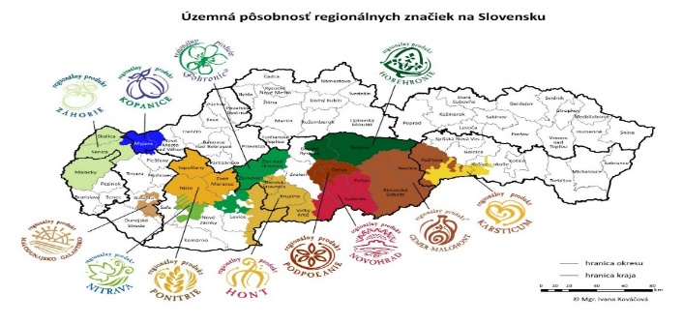
„Regionális termék” és „Regionális élelmiszer” Szlovákiában
A „Regionális termék” és „Regionális élelmiszer” Szlovákiában történő bejegyzése állami nyelven.
Notes:
Kép1: https://www.sietmas.sk/regionalna-znacka-a-propagacia.html
Szöveg: ennél a diánál nem releváns.

Slide 12
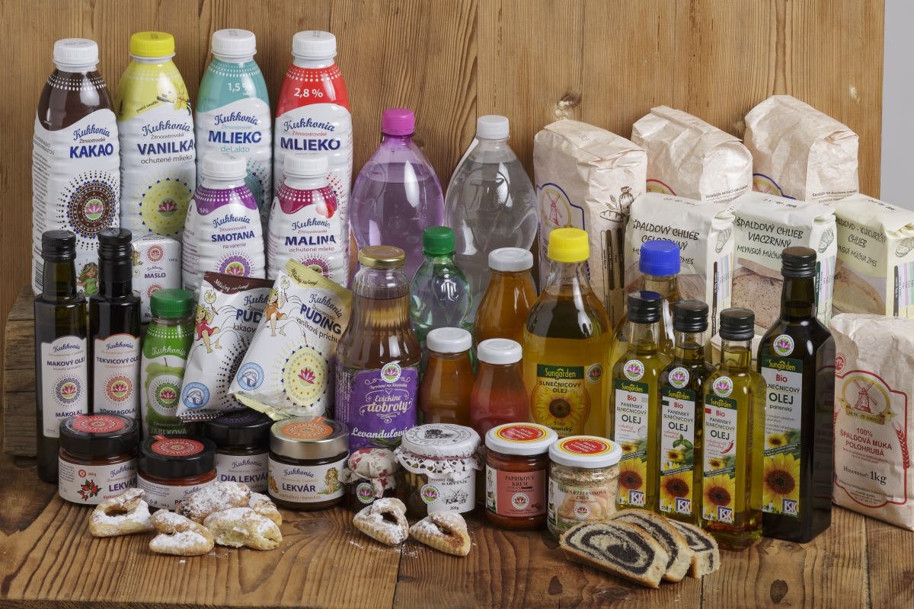
Helyi termék értékesítési lehetőségei
Mint minden élelmiszer, a helyi termék is különböző értékesítési csatornákon keresztül jut el a fogyasztókhoz, de a termelő közvetlenül (pl. háztól/gazdaságból, házhozszállítással, piacon, rendezvényen), vagy közvetítő segítségével (pl. helyi kiskereskedelmi-, vagy vendéglátó egységben) is értékesíthet.
Az értékesítés egyik jellemző megjelenése a piac, és a helyi termék iránti fokozódó kereslet kielégítését szolgálja; a helyi vagy a kistermelői termékek megjelenhetnek a vendéglátásban, a közétkeztetésben, a falusi vendéglátásban és a kistermelői vendégasztalon is.
A csallóközi régió termékei.
Notes:
Kép1: https://kukkonia.sk/malovyrobcovia-prihlaste-sa-1
Szöveg:
Mint minden élelmiszer, a helyi termék is különböző értékesítési csatornákon keresztül jut el a fogyasztókhoz, de a termelő közvetlenül (pl. háztól/gazdaságból, házhozszállítással, piacon, rendezvényen), vagy közvetítő segítségével (pl. helyi kiskereskedelmi-, vagy vendéglátó egységben) is értékesíthet.
Az értékesítés egyik jellemző megjelenése a piac, és a helyi termék iránti fokozódó kereslet kielégítését szolgálja; helyi vagy a kistermelői termékek megjelenhetnek a vendéglátásban, a közétkeztetésben, a falusi vendéglátásban és a kistermelői vendégasztalon is.

Slide 13
Helyi termék értékesítése a termelői piacon
A helyi termelői piac olyan piac, ahol a kistermelő a piac fekvése szerinti kerületben, vagy a piac 40 km-es körzetében a működő gazdaságából származó mezőgazdasági, illetve élelmiszeripari termékét értékesítheti.
A helyi termelői piacon kizárólag kistermelők értékesíthetnek:
saját gazdaságukból származó mezőgazdasági és élelmiszeripari termékeket,
a piac fekvése szerinti kerületben, illetve 40 km-es körzetében gazdálkodó kistermelők.
A helyi termelői piacok száma évről évre növekszik. Ezáltal még több lehetőség nyílik arra, hogy a kistermelők által megtermelt, illetve előállított élelmiszerek a helyi lakosság körében kerüljenek felhasználásra.
A piacon történő értékesítés esetén közvetlen kapcsolat jön létre a termelő és a fogyasztó között, ami megalapozza a bizalmat.
Helyi termelők és termékeik Szlovákiában: https://lokalnytrh.sk/mapa
Notes:
Szöveg:
A helyi termelői piac olyan piac, ahol a kistermelő a piac fekvése szerinti kerületben, vagy a piac 40 km-es körzetében a működő gazdaságából származó mezőgazdasági, illetve élelmiszeripari termékét értékesítheti.
A helyi termelői piacon kizárólag kistermelők értékesíthetnek:
saját gazdaságukból származó mezőgazdasági és élelmiszeripari termékeket,
piac fekvése szerinti kerületben, illetve 40 km-es körzetében gazdálkodó kistermelők.
A helyi termelői piacok száma évről évre növekszik. Ezáltal még több lehetőség nyílik arra, hogy a kistermelők által megtermelt, illetve előállított élelmiszerek a helyi lakosság körében kerüljenek felhasználásra.
A piacon történő értékesítés esetén közvetlen kapcsolat jön létre a termelő és a fogyasztó között, ami megalapozza a bizalmat.
Helyi termelői piacok Szlovákiában: https://lokalnytrh.sk/mapa

Slide 14
Helyi termék értékesítése a termelői piacon
Kistermelői sertés, juh, kecske, szarvasmarha, strucc, emu friss húsa piacon nem értékesíthető.
A gazdaságában legfeljebb 50 tojótyúkot tartó kistermelőnek az általa termelt és a végső fogyasztó részére értékesített tojáson nem kell feltüntetnie a termelői azonosító kódot. Az értékesítés helyén fel kell tüntetni a nevét és a gazdaságának címét.
A nyers tejet +6 – +8 °C között tárolva 24 óráig, 0 – +6 °C között tárolva 48 óráig lehet értékesíteni.
A tejet hűtés nélkül a fejés befejezésétől számított 2 órán belül lehet értékesíteni. A nyers tej csak tiszta, fertőtlenített, csomagolásra alkalmas edényben értékesíthető. Újra felhasznált edényt használat előtt és azt követően tisztítani és fertőtleníteni kell, ivóvízzel el kell öblíteni, és tiszta, száraz, utószennyeződéstől védett helyen kell tárolni.
Nyers tej, illetve nyers tej felhasználásával készült, nem hőkezelt tejtermékek értékesítése esetén az árusítás helyén fel kell tüntetni: „nyers tej, forralás után fogyasztható”, illetve „nyers tejből készült”.
Az értékesítést végzőnek az alapvető személyi higiéniai követelményeket be kell tartani. Tiszta ruházat (esetleg kötény, köpeny használata), rendezett hajviselet, tiszta kéz (kézmosás/kézfertőtlenítés alternatív módszerekkel is biztosítható, pl. fertőtlenítő kendő/gél).
Notes:
Szöveg:
Kistermelői sertés, juh, kecske, szarvasmarha, strucc, emu friss húsa piacon nem értékesíthető.
A gazdaságában legfeljebb 50 tojótyúkot tartó kistermelőnek az általa termelt és a végső fogyasztó részére értékesített tojáson nem kell feltüntetnie a termelői azonosító kódot. Az értékesítés helyén fel kell tüntetni a nevét és a gazdaságának címét.
A nyers tejet +6 – +8 °C között tárolva 24 óráig, 0 – +6 °C között tárolva 48 óráig lehet értékesíteni.
A tejet hűtés nélkül a fejés befejezésétől számított 2 órán belül lehet értékesíteni. A nyers tej csak tiszta, fertőtlenített, csomagolásra alkalmas edényben értékesíthető. Újra felhasznált edényt használat előtt és azt követően tisztítani és fertőtleníteni kell, ivóvízzel el kell öblíteni, és tiszta, száraz, utószennyeződéstől védett helyen kell tárolni.
Nyers tej, illetve nyers tej felhasználásával készült, nem hőkezelt tejtermékek értékesítése esetén az árusítás helyén fel kell tüntetni: „nyers tej, forralás után fogyasztható” illetve „nyers tejből készült”.
Az értékesítést végzőnek az alapvető személyi higiéniai követelményeket be kell tartani. Tiszta ruházat (esetleg kötény, köpeny használata), rendezett hajviselet, tiszta kéz (kézmosás/kézfertőtlenítés alternatív módszerekkel is biztosítható, pl. fertőtlenítő kendő/gél).

Slide 15
Alaptermékek kis mennyiségben való közvetlen értékesítése
A termékek értékesítése a kistermelői kategóriában mennyiségi korlátozás alá esik. A mennyiségi korlátozást a 2011/360 sz. kormányrendelet szabályozza.
A kis mennyiségben értékesített alaptermékeknek a gazdaság saját termeléséből, betakarításából, tenyésztéséből, halászatából vagy az kistermelő tevékenységéből kell származniuk.
Csak olyan alaptermékekről lehet szó, amelyek megfelelnek a kistermelői tevékenység meghatározásának, és amelyek nincsenek feldolgozva, csomagolva, vagy oly módon kezelve, hogy lényegesen megváltozzon a jellegük és szennyeződjenek.
Az állati és a növényi eredetű alaptermékek egyes fajtáira eltérő higiéniai feltételek vonatkoznak és az eladás lehetőségei is eltérőek - a kezelésük is különböző fokú élelmiszer-biztonsági kockázattal jár.
A kistermelők az alaptermékeket a meghatározott kis mennyiségekben közvetlenül a gazdaság telephelyén, illetve a helyi piactéren értékesíthetik a végső felhasználóknak vagy a helyi kiskereskedelmi egységeknek.
Helyi kiskereskedelmi egység: kiskereskedelmi üzlet, megfelelő felszereltségű piactér, vagy kiskereskedelmi közétkeztetési egység.
Notes:
Szöveg:
A termékek értékesítése a kistermelői kategóriában mennyiségi korlátozás alá esik. A mennyiségi korlátozást a 2011/360 sz. kormányrendelet szabályozza.
A kis mennyiségben értékesített alaptermékeknek a gazdaság saját termeléséből, betakarításából, tenyésztéséből, halászatából vagy az kistermelő tevékenységéből kell származniuk.
Csak olyan alaptermékekről lehet szó, amelyek megfelelnek a kistermelői tevékenység meghatározásának, és amelyek nincsenek feldolgozva, csomagolva, vagy oly módon kezelve, hogy lényegesen megváltozzon a jellegük és szennyeződjenek.
Az állati és a növényi eredetű alaptermékek egyes fajtáira eltérő higiéniai feltételek vonatkoznak és az eladás lehetőségei is eltérőek - a kezelésük is különböző fokú élelmiszer-biztonsági kockázattal jár.
A kistermelők az alaptermékeket a meghatározott kis mennyiségekben közvetlenül a gazdaság telephelyén, illetve a helyi piactéren értékesíthetik a végső felhasználóknak vagy a helyi kiskereskedelmi egységeknek.
Helyi kiskereskedelmi egység: kiskereskedelmi üzlet, megfelelő felszereltségű piactér, vagy kiskereskedelmi közétkeztetési egység.

Slide 16
Alaptermékek kis mennyiségben való közvetlen értékesítése
Tej: a nyers tejnek egészséges állatoktól kell származnia; hűtés nélkül a nyers tejet a fejéstől számított 2 órán belül értékesíteni kell; amennyiben nem hűtetlen formában szánják eladásra, a fejést követően azonnal le kell hűteni, 4°C és 8°C között tárolva, a fejéstől számított 24 órán belül kell értékesíteni.
Hal: lehet élő, tisztított, elvéreztetett, kizsigerelt, fej és úszók nélküli, hűtött vagy fagyasztott, előre nem csomagolt. A kistermelő a halat nem szeletelheti fel, filézheti vagy csontozhatja ki, nem fejtheti le a bőrét, nem dolgozhatja fel és nem csomagolhatja.
Tojás: a kiskereskedelmi egységekben forgalmazott tojásokat át kell világítani, a tojásokat nem szabad megmosni, feldolgozni, tartósítani és 5°C –tól alacsonyabb hőmérsékleten tárolni; a kis mennyiségben értékesített tojások szavatossági ideje a tojásrakástól számítva 28 nap, és a tojásrakás dátumától számított 21. napon belül kell értékesíteni.
Méz: csak a méhész - kistermelő forgalmazhatja, aki a méhállomány tulajdonosa, a méz begyűjtését és csomagolását a saját méhészetében végzi és e tevékenysége nyilvántartásba került.
Notes:
Szöveg:
Tej: a nyers tejnek egészséges állatoktól kell származnia; hűtés nélkül a nyers tejet a fejéstől számított 2 órán belül értékesíteni kell; amennyiben nem hűtetlen formában szánják eladásra, a fejést követően azonnal le kell hűteni, 4°C és 8°C között tárolva, a fejéstől számított 24 órán belül kell értékesíteni.
Hal: lehet élő, tisztított, elvéreztetett, kizsigerelt, fej és úszók nélküli, hűtött vagy fagyasztott, előre nem csomagolt. A kistermelő a halat nem szeletelheti fel, filézheti vagy csontozhatja ki, nem fejtheti le a bőrét, nem dolgozhatja fel és nem csomagolhatja.
Tojás: a kiskereskedelmi egységekben forgalmazott tojásokat át kell világítani, a tojásokat nem szabad megmosni, feldolgozni, tartósítani és 5°C –tól alacsonyabb hőmérsékleten tárolni; a kis mennyiségben értékesített tojások szavatossági ideje a tojásrakástól számítva 28 nap, és a tojásrakás dátumától számított 21. napon belül kell értékesíteni.
Méz: csak a méhész - kistermelő forgalmazhatja, aki a méhállomány tulajdonosa, a mézbegyűjtését és csomagolását a saját méhészetében végzi, és e tevékenysége nyilvántartásba került.

Slide 17
Különböző alaptermékekre vonatkozó kis mennyiségek meghatározása
Kis mennyiségű hal: legfeljebb 20 euro értékű termék – egyszeri vásárlás esetén, amikor a végső fogyasztó közvetlenül a termelőtől, az akvakultúra-gazdaságban vagy a piactéren szerzi be a halat; hetente legfeljebb 100 kg hal – a helyi kiskereskedelmi egység teljes ellátása esetén.
Kis mennyiségű nyers tej: a nyers tehén-, juh- vagy kecsketejből a végső fogyasztó szokásos napi tejszükségletének megfelelő mennyiség; a kis mennyiségű nyers tejet csak közvetlenül a végső fogyasztónak szabad eladni és csak a tejtermelő gazdaságban.
Kis mennyiségű tojás: a kistermelő egy végső felhasználónak heti legfeljebb 60 db nem osztályozott tojást értékesíthet a termelés helyszínén, vagy a helyi piactéren; a kistermelő a helyi kiskereskedelmi egységekben heti legfeljebb 350 db nem osztályozott tojást forgalmazhat.
Kis mennyiségű méz: a végső fogyasztó mézszükségletének megfelelő mennyiség, melyet a méhész saját gazdaságának helyén vagy a helyi piactéren értékesít; a kistermelő a helyi kiskereskedelmi egységekben évente legfeljebb 1 tonna saját készítésű mézet forgalmazhat.
Notes:
Szöveg:
Kis mennyiségű hal: legfeljebb 20 euro értékű termék – egyszeri vásárlás esetén, amikor a végső fogyasztó közvetlenül a termelőtől, az akvakultúra-gazdaságban vagy a piactéren szerzi be a halat; hetente legfeljebb 100 kg hal – a helyi kiskereskedelmi egység teljes ellátása esetén.
Kis mennyiségű nyers tej: a nyers tehén-, juh- vagy kecsketejből a végső fogyasztó szokásos napi tejszükségletének megfelelő mennyiség; a kis mennyiségű nyers tejet csak közvetlenül a végső fogyasztónak szabad eladni és csak a tejtermelő gazdaságban.
Kis mennyiségű tojás: a kistermelő egy végső felhasználónak heti legfeljebb 60 db nem osztályozott tojást értékesíthet a termelés helyszínén, vagy a helyi piactéren; a kistermelő a helyi kiskereskedelmi egységekben heti legfeljebb 350 db nem osztályozott tojást forgalmazhat.
Kis mennyiségű méz: a végső fogyasztó mézszükségletének megfelelő mennyiség, melyet a méhész saját gazdaságának helyén vagy a helyi piactéren értékesít; a kistermelő a helyi kiskereskedelmi egységekben évente legfeljebb 1 tonna saját készítésű mézet forgalmazhat.

Slide 18
Különböző alaptermékekre vonatkozó kis mennyiségek meghatározása
A nyers tejnek és a belőle előállított termékeknek a kistermelő által tenyésztett állatokból kell származnia. Marginális tevékenységnek minősül az a tevékenység, mely során:
1. a kiskereskedelmi egység naponta legfeljebb:
500 liter tehéntejet,
250 liter juhtejet, vagy
100 liter kecsketejet dolgoz fel
2. a kiskereskedelmi egység más kiskereskedelmi egységekben hetente legfeljebb az összes feldolgozott tej 35 %-át, és az előállított tejtermékek 35 % -át forgalmazza.
(Az üzemeltető a további tetszőleges mennyiségű nyers tejet a tejüzemnek szállíthatja be).
Notes:
Szöveg:
A nyers tejnek és a belőle előállított termékeknek a kistermelő által tenyésztett állatokból kell származnia. Marginális tevékenységnek minősül az a tevékenység, mely során:
1. a kiskereskedelmi egység naponta legfeljebb:
500 liter tehéntejet,
250 liter juhtejet, vagy
100 liter kecsketejet dolgoz fel
2. a kiskereskedelmi egység más kiskereskedelmi egységekben hetente legfeljebb az összes feldolgozott tej 35 %-át, és az előállított tejtermékek 35 % -át forgalmazza.
(Az üzemeltető a további tetszőleges mennyiségű nyers tejet a tejüzemnek szállíthatja be).

Slide 19
Növényi eredetű alaptermékek kis mennyiségben történő forgalmazása a végső fogyasztó vagy a helyi kiskereskedelmi létesítmények számára
Növényi eredetű alaptermékből kis mennyiségnek minősül az a mennyiség, amit a kistermelő közvetlenül a végső fogyasztónak elad, vagy a közvetlenül a végső fogyasztót ellátó helyi kiskereskedelmi egységben forgalmaz:
feldolgozott gyümölcs esetében legfeljebb 1250 kg nyersanyag, elsősorban lekvár, gyümölcsíz, kompót;
feldolgozott zöldség esetében legfeljebb 1250 kg nyersanyag, elsősorban válogatott zöldségek, konzerv zöldségek;
savanyú káposzta esetében legfeljebb 500 kg nyersanyag;
termesztett, konzerv gomba esetében legfeljebb 50 kg nyersanyag;
termesztett, szárított gomba esetében legfeljebb 50 kg nyersanyag;
szörpök, gyümölcslevek és zöldséglevek esetében legfeljebb 1250 kg nyersanyag;
szárított konyhai fűszernövények esetében legfeljebb 50 kg nyersanyag;
feldolgozott gabona- és burgonyatermékek esetében legfeljebb 400 kg nyersanyag.
Notes:
Szöveg:
Növényi eredetű alaptermékből kis mennyiségnek minősül az a mennyiség, amit az kistermelő közvetlenül a végső fogyasztónak elad, vagy a közvetlenül a végső fogyasztót ellátó helyi kiskereskedelmi egységben forgalmaz:
feldolgozott gyümölcs esetében legfeljebb 1250 kg nyersanyag, elsősorban lekvár, gyümölcsíz, kompót;
feldolgozott zöldség esetében legfeljebb 1250 kg nyersanyag, elsősorban válogatott zöldségek, konzerv zöldségek;
savanyú káposzta esetében legfeljebb 500 kg nyersanyag;
termesztett, konzerv gomba esetében legfeljebb 50 kg nyersanyag;
termesztett, szárított gomba esetében legfeljebb 50 kg nyersanyag;
szörpök, gyümölcslevek és zöldséglevek esetében legfeljebb 1250 kg nyersanyag;
szárított konyhai fűszernövények esetében legfeljebb 50 kg nyersanyag;
feldolgozott gabona- és burgonyatermékek esetében legfeljebb 400 kg nyersanyag.

Slide 20
Növényi eredetű alaptermékek kis mennyiségben történő forgalmazása a végső fogyasztó vagy a helyi kiskereskedelmi létesítmények számára
Növényi eredetű feldolgozott termékek kis mennyiségeinek a termelője csak olyan nyersanyagokat használhat, amelyek megfelelnek az élelmiszerbiztonsági követelményeknek.
Növényi eredetű feldolgozott termékek kis mennyiségeinek a termelője:
felelős a feldolgozott termékek biztonságáért és minőségéért;
egészségügyi szempontból alkalmasnak kell lennie;
nyilvántartást vezet a növényi eredetű feldolgozott termékek dátumáról, típusáról, mennyiségéről, összetételéről és tárolási hőmérsékletéről.
Notes:
Szöveg:
Növényi eredetű feldolgozott termékek kis mennyiségeinek a termelője csak olyan nyersanyagokat használhat, amelyek megfelelnek az élelmiszerbiztonsági követelményeknek.
Növényi eredetű feldolgozott termékek kis mennyiségeinek a termelője:
felelős a feldolgozott termékek biztonságáért és minőségéért;
egészségügyi szempontból alkalmasnak kell lennie;
nyilvántartást vezet a növényi eredetű feldolgozott termékek dátumáról, típusáról, mennyiségéről, összetételéről és tárolási hőmérsékletéről.

Slide 21
1. Engedélyhez kötött kis kapacitású vágóhidakra és darabolóüzemekre vonatkozó követelmények meghatározása
A Szlovák Köztársaság 2011. évi 359. sz. kormányrendelete, amely az egyes élelmiszeripari létesítményekre és a kis mennyiségű értékesítésre vonatkozó követelményeket határozza meg.
A rendelet azokat az alaptermékeket előállító és követlenül a végső fogyasztónak vagy a helyi kiskereskedelmi egységeknek értékesítő vágóhidakat és darabolóüzemmel rendelkező vágóhidakat érinti, melyek az EU higiéniai előírásai értelmében nem minősülnek kiskapacitású létesítménynek.
Egyedi kivétel csak a kiskapacitású vágóhidaknak és darabolóüzemeknek engedélyezhető, éspedig:
a vágóhidaknak, ahol hetente legfeljebb 30 számosállat-egységet vágnak le,
a darabolóüzemeknek, amelyek hetente legfeljebb 5 tonna húst állítanak elő.
Notes:
Szöveg:
A Szlovák Köztársaság 2011. évi 359. sz. kormányrendelete, amely az egyes élelmiszer-ipari létesítményekre és a kis mennyiségű értékesítésre vonatkozó követelményeket határozza meg.
A rendelet azokat az alaptermékeket előállító és követlenül a végső fogyasztónak vagy a helyi kiskereskedelmi egységeknek értékesítő vágóhidakat és darabolóüzemmel rendelkező vágóhidakat érinti, melyek az EU higiéniai előírásai értelmében nem minősülnek kiskapacitású létesítménynek.
Egyedi kivétel csak a kiskapacitású vágóhidaknak és darabolóüzemeknek engedélyezhető, éspedig:
a vágóhidaknak, ahol hetente legfeljebb 30 számosállat-egységet vágnak le,
a darabolóüzemeknek, amelyek hetente legfeljebb 5 tonna húst állítanak elő.

Slide 22
2. A kiskereskedelmi egységek területén található daraboló- és húskészítményeket előállító üzemek marginális, helyi és korlátozott tevékenységének meghatározása
A Szlovák Köztársaság 2011. évi 359. sz. kormányrendelete, amely az egyes élelmiszeripari létesítményekre és a kis mennyiségű értékesítésre vonatkozó követelményeket határozza meg.
A marginális tevékenység keretében a limitek a következők:
legfeljebb 2 tonna marha-, disznó-, bárány- és kecskehús, illetve farmon nevelt vadból származó vadhús,
legfeljebb 1,5 tonna baromfi-,nyúl- és strucchús,
hetente legfeljebb 1 tonna hőkezelés után fogyasztásra szánt darált hús és húskészítmény, olvasztott állati zsír és töpörtyű, vagy hőkezelt hústermékek előállítása,
hetente legfeljebb 200 kg nyers állapotban való, fogyasztásra szánt darált hús vagy húskészítmény, vagy nem hőkezelt húskészítmények előállítása,
más kiskereskedelmi egységekben az összes feldolgozott, előkészített hús és húskészítmény legfeljebb 25 %-a hozható forgalomba.
Notes:
Szöveg:
A Szlovák Köztársaság 2011. évi 359. sz. kormányrendelete, amely az egyes élelmiszer-ipari létesítményekre és a kis mennyiségű értékesítésre vonatkozó követelményeket határozza meg.
A marginális tevékenység keretében a limitek a következők:
legfeljebb 2 tonna marha-, disznó-, bárány- és kecskehús illetve farmon nevelt vadból származó vadhús,
legfeljebb 1,5 tonna baromfi-,nyúl-és strucchús,
hetente legfeljebb 1 tonna hőkezelés után fogyasztásra szánt darált hús és húskészítmény, olvasztott állati zsír és töpörtyű, vagy hőkezelt hústermékek előállítása,
hetente legfeljebb 200 kg nyers állapotban való fogyasztásra szánt darált hús vagy húskészítmény, vagy nem hőkezelt húskészítmények előállítása,
más kiskereskedelmi egységekben az összes feldolgozott, előkészített hús és húskészítmény legfeljebb 25 %-a hozható forgalomba.

Slide 23
3. A baromfi- és házinyúlhúsra vonatkozó kis mennyiségek meghatározása
A Szlovák Köztársaság 2011. évi 359. sz. kormányrendelete, amely az egyes élelmiszeripari létesítményekre és a kis mennyiségű értékesítésre vonatkozó követelményeket határozza meg.
A kistermelő évente legfeljebb:
10 000 db baromfifélét,
2 500 db nyúlfélét vághat le és értékesíthet.
A kistermelő csak a saját gazdaságában nevelt egészséges baromfit és nyúlfélét vághatja le. A kistermelő a baromfit és a házinyulat csak levághatja, elvéreztetheti, nyúzhatja, megtisztíthatja, zsigerelheti, lehűtheti vagy lefagyaszthatja, és megfelelő szállítókonténerbe helyezheti; a darabolást, porciózást, kicsontozást, feldolgozást (pl. hőkezeléssel), elő-, fogyasztói-, vákuum- vagy módosított atmoszférás csomagolást nem végezhet.
Minden hústerméket címkével kell ellátni, amelyen fel vannak tüntetve a hús eredetére vonatkozó adatok.
Az értékesítés helyszínén el kell helyezni egy figyelmeztetést arról, hogy a hús nem esett át állat-egészségügyi ellenőrzésen, és kizárólag hőkezelést követő magánfogyasztásra ajánlott.
Notes:
Szöveg:
A Szlovák Köztársaság 2011. évi 359. sz. kormányrendelete, amely az egyes élelmiszer-ipari létesítményekre és a kis mennyiségű értékesítésre vonatkozó követelményeket határozza meg.
A kistermelő évente legfeljebb:
10 000 db baromfifélét,
2 500 db nyúlfélét vághat le és értékesíthet.
A kistermelő csak a saját gazdaságában nevelt egészséges baromfit és nyúlfélét vághatja le. A kistermelő a baromfit és a házinyulat csak levághatja, elvéreztetheti, nyúzhatja, megtisztíthatja, zsigerelheti, lehűtheti vagy lefagyaszthatja, és megfelelő szállítókonténerbe helyezheti; a darabolást, porciózást, kicsontozást, feldolgozást (pl. hőkezeléssel), elő-, fogyasztói-, vákuum- vagy módosított atmoszférás csomagolást nem végezhet.
Minden hústerméket címkével kell ellátni, amelyen fel vannak tüntetve a hús eredetére vonatkozó adatok.
Az értékesítés helyszínén el kell helyezni egy figyelmeztetést arról, hogy a hús nem esett át állat-egészségügyi ellenőrzésen, és kizárólag hőkezelést követő magánfogyasztásra ajánlott.

Slide 24
4. A szabadon élő vadból származó vadhúsra vonatkozó kis mennyiségek meghatározása
A Szlovák Köztársaság 2011. évi 359. sz. kormányrendelete, amely az egyes élelmiszeripari létesítményekre és a kis mennyiségű értékesítésre vonatkozó követelményeket határozza meg.
A vadászterület használója az adott vadászterületen évente ténylegesen elejtett vadak legfeljebb 30 %-át közvetlenül értékesítheti.
Ezt a mennyiséget nyúzatlanul:
közvetlenül eladhatja a végső felhasználónak magánfogyasztásra,
eladhatja a közvetlenül a fogyasztókat ellátó kiskereskedelmi egységeknek.
A vadászterület használója hetente legfeljebb 1 tonna feldarabolt, kicsontozott vadhúst adhat el követlenül a végső fogyasztónak.
Notes:
Szöveg:
A Szlovák Köztársaság 2011. évi 359. sz. kormányrendelete, amely az egyes élelmiszer-ipari létesítményekre és a kis mennyiségű értékesítésre vonatkozó követelményeket határozza meg.
A vadászterület használója az adott vadászterületen évente ténylegesen elejtett vadak legfeljebb 30 %-át közvetlenül értékesítheti.
Ezt a mennyiséget nyúzatlanul:
követlenül eladhatja a végső felhasználónak magánfogyasztásra,
eladhatja a közvetlenül a fogyasztókat ellátó kiskereskedelmi egységeknek.
A vadászterület használója hetente legfeljebb 1 tonna feldarabolt, kicsontozott vadhúst adhat el követlenül a végső fogyasztónak.

Slide 25
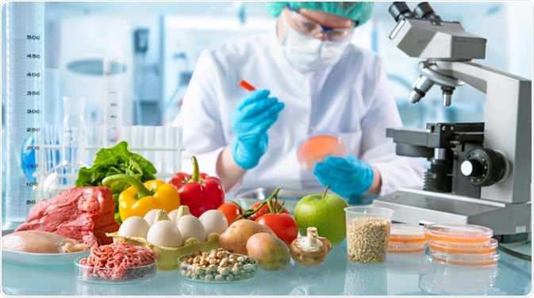
Élelmiszerbiztonsági és -higiéniai előírások
Élelmiszer minden olyan feldolgozott, részben feldolgozott, vagy feldolgozatlan anyag, amit emberi fogyasztásra szánnak. Az élelmiszer akkor nem biztonságos, ha az egészségre ártalmas, vagy emberi fogyasztásra alkalmatlan. Az elsődleges termeléstől egészen a forgalomba hozatalig – „Földtől az asztalig”– a teljes élelmiszerláncban minden élelmiszeripari szereplőnek szavatolnia kell, hogy az élelmiszerbiztonság nem kerül veszélybe. Ennek érdekében a teljes élelmiszerláncon át biztosítani kell a nyomon követést.
Élelmiszerbiztonságról akkor beszélhetünk, ha egy élelmiszer a fogyasztók számára nem okoz ártalmat, mert azt a tervezett, megadott módon készítik, vagy fogyasztják el. Az élelmiszerbiztonság érdekében a termelőknek figyelembe kell venniük az élelmiszertermelés teljes folyamatát, az elsődleges termeléstől, az állati takarmány előállításától, az élelmiszerek értékesítéséig és fogyasztóhoz jutásáig, hiszen a lánc minden elemének hatása lehet az élelmiszerbiztonságra.
Notes:
Kép1: https://www.news-medical.net/life-sciences/Using-Fluorescence-Spectroscopy-to-Assess-Food-Quality.aspx
Szöveg:
Élelmiszer minden olyan feldolgozott, részben feldolgozott, vagy feldolgozatlan anyag, amit emberi fogyasztásra szánnak. Az élelmiszer akkor nem biztonságos, ha az egészségre ártalmas, vagy emberi fogyasztásra alkalmatlan. Az elsődleges termeléstől egészen a forgalomba hozatalig – „Földtől az Asztalig”– a teljes élelmiszerláncban minden élelmiszeripari szereplőnek szavatolnia kell, hogy az élelmiszerbiztonság nem kerül veszélybe. Ennek érdekében a teljes élelmiszer-láncon át biztosítani kell a nyomon követést.
Élelmiszerbiztonságról akkor beszélhetünk, ha egy élelmiszer a fogyasztók számára nem okoz ártalmat, mert azt a tervezett, megadott módon készítik, vagy fogyasztják el. Az élelmiszerbiztonság érdekében a termelőknek figyelembe kell venniük az élelmiszertermelési folyamat minden aspektusát, az elsődleges termeléstől, az állati takarmány előállításától, az élelmiszerek értékesítéséig és fogyasztóhoz jutásáig, hiszen a lánc minden elemének hatása lehet az élelmiszerbiztonságra.

Slide 26
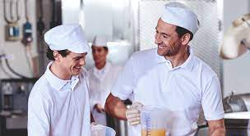
Élelmiszerbiztonsági és -higiéniai előírások 1. Személyi higiénia
Az ápolatlan, szennyezett ruházatú, a higiéniai követelményeket be nem tartó élelmiszer-előállítók beszennyezhetik az élelmiszereket, amelyek súlyos megbetegedéseket okozhatnak.
Legfontosabb, hogy egy beteg ember soha ne foglalkozzon élelmiszerrel.
Naponta alaposan kell tisztálkodni. Rendszeresen kell ápolni a hajat, szükség esetén a szakállat és bajuszt. A tiszta (nem festett, nem lakkozott) körmöket rövidre kell vágni.
Munkakezdés előtt, WC használat után tisztítás, kézfertőtlenítés szükséges, szükség szerint az alkaron is. Kéztisztító, kézfertőtlenítő szerrel a kezet, alkart alaposan be kell dörzsölni, használati utasítás szerint kell hatni hagyni, folyóvíz alatt le kell mosni. Papírtörlővel, fertőtlenített tiszta törölközővel szárazra kell törölni a kezet.
Mindig tiszta munkaruhát, munkacipőt kell viselni.
Notes:
Kép1: http://www.managerserviceeurope.com/dokumentumok/helyes-szemelyi-higienia/
Kép2: https://www.cws.com/sk-SK/pracovne-odevy/produkte/handwerksbranchen/pekari-cukrari
Szöveg:
Az ápolatlan, szennyezett ruházatú, a higiéniai követelményeket be nem tartó élelmiszer-előállítók beszennyezhetik az élelmiszereket, amelyek súlyos megbetegedéseket okozhatnak.
Legfontosabb, hogy egy beteg ember soha ne foglalkozzon élelmiszerrel.
Naponta alaposan kell tisztálkodni. Rendszeresen kell ápolni a hajat, szükség esetén a szakállat és bajuszt. A tiszta (nem festett, nem lakkozott) körmöket rövidre kell vágni.
Munkakezdés előtt, WC használat után tisztítás, kézfertőtlenítés szükséges, szükség szerint az alkaron is. Kéztisztító, kézfertőtlenítő szerrel a kezet, alkart alaposan be kell dörzsölni, használati utasítás szerint kell hatni hagyni, folyóvíz alatt le kell mosni. Papírtörlővel, fertőtlenített tiszta törölközővel szárazra kell törölni a kezet.
Mindig tiszta munkaruhát, munkacipőt kell viselni.

Slide 27
Élelmiszerbiztonsági és -higiéniai előírások 2. Az élelmiszer-előállítás higiéniája
Alapvető higiéniai szabályok:
Tilos: dohányozni; élelmiszerrel való foglalkozás közben étkezni; idegeneknek belépni, és ott tartózkodni; karórát, lakkozott körmöt, műkörmöt viselni; betegen élelmiszer-előállítást végezni; az élelmiszerre tüsszenteni és köhögni!
Munkaruhát, szükség esetén védőruhát kell viselni!
A bőr sérüléseit az élelmiszertől eltérő színű, vízhatlan ragtapasszal le kell ragasztani!
Az élelmiszer-előállító helyiségeket rendszeresen tisztán és karban kell tartani!
A tisztító- és fertőtlenítőszereket az élelmiszertől elkülönítve, megjelölve, eredeti csomagolásban kell tárolni!
Csak tiszta, ép eszközök használhatók! Az eszközöket használat után tisztítani, szükség szerint fertőtleníteni kell!
A nyersanyagot és készterméket úgy kell tárolni, hogy azok ne szennyezzék egymást!
A termékeket tárolás és kezelés során folyamatosan védeni kell a szennyeződéstől, fertőződéstől! Ennek érdekében a rágcsálókat, rovarokat távol kell tartani!
Élelmiszer-előállításnál csak ivóvíz minőségű víz használható fel!
A hulladékot mindig zártan kell gyűjteni és tárolni!
Notes:
Szöveg:
Alapvető higiéniai szabályok:
Tilos: dohányozni; élelmiszerrel foglalkozás közben étkezni; idegeneknek belépni, és ott tartózkodni; karórát, lakkozott körmöt, műkörmöt viselni; betegen élelmiszer előállítást végezni; az élelmiszerre tüsszenteni és köhögni!
Munkaruhát, szükség esetén védőruhát kell viselni!
A bőr sérüléseit az élelmiszertől eltérő színű, vízhatlan ragtapasszal le kell ragasztani!
Az élelmiszer előállító helységeket rendszeresen tisztán és karban kell tartani!
A tisztító- és fertőtlenítőszereket az élelmiszertől elkülönítetten, megjelölve, eredeti csomagolásban kell tárolni!
Csak tiszta, ép eszközök használhatók! Az eszközöket használat után tisztítani, szükség szerint fertőtleníteni kell!
A nyersanyagot és készterméket úgy kell tárolni, hogy azok ne szennyezzék egymást!
A termékeket tárolás és kezelés során folyamatosan védeni kell a szennyeződéstől, fertőződéstől! Ennek érdekében a rágcsálókat, rovarokat távol kell tartani!
Élelmiszer előállításnál csak ivóvíz minőségű víz használható fel!
A hulladékot mindig zártan kell gyűjteni és tárolni!

Slide 28
Élelmiszerbiztonsági és -higiéniai előírások 3. Az élelmiszer-előállítás helye, berendezései
A termékek előállítására szolgáló helyiségeket tisztán kell tartani, a gyártás jellegének megfelelő módon.
Annak a helynek, ahol a termékek feldolgozása zajlik:
lehetővé kell tennie az összes művelet megfelelő karbantartását, tisztítását, fertőtlenítését és higiénikus elvégzését;
olyan jellegűnek kell lennie, hogy gyártás alatt megelőzzék az emberi egészségre veszélyes anyagokkal való érintkezést;
a helyet olyan tárolási területekkel kell ellátni, amelyek kielégítő kapacitással rendelkeznek ezen termékek megfelelő hőmérsékleten való tárolásához.
A termékfeldolgozó helyszínnek megfelelő világítással kell rendelkeznie.
A tisztító- és fertőtlenítő termékeket nem szabad olyan helyiségekben tárolni, ahol termékeket dolgoznak fel vagy tárolnak.
A termékek szállítására szolgáló járműveket tisztán és jó állapotban kell tartani. A termékeket el kell helyezni a járművekben, és ott védeni kell őket a szennyezettség kockázatának minimalizálása érdekében.
Notes:
Szöveg:
A termékek előállítására szolgáló helyiségeket tisztán kell tartani, a gyártás jellegének megfelelő módon.
Annak a helynek, ahol a termékek feldolgozása zajlik:
lehetővé kell tennie az összes művelet megfelelő karbantartását, tisztítását, fertőtlenítését és higiénikus elvégzését;
olyan jellegűnek kell lennie, hogy gyártás alatt megelőzzék az emberi egészségre veszélyes anyagokkal való érintkezést;
a helyet olyan tárolási területekkel kell ellátni, amelyek kielégítő kapacitással rendelkeznek ezen termékek megfelelő hőmérsékleten való tárolásához.
A termékfeldolgozó helyszínnek megfelelő világítással kell rendelkeznie.
A tisztító- és fertőtlenítő termékeket nem szabad olyan helyiségekben tárolni, ahol termékeket dolgoznak fel vagy tárolnak.
A termékek szállítására szolgáló járműveket tisztán és jó állapotban kell tartani. A termékeket el kell helyezni a járművekben, és ott védeni kell őket a szennyezettség kockázatának minimalizálása érdekében.

Slide 29
Élelmiszerbiztonsági és -higiéniai előírások 3. Az élelmiszer-előállítás helye, berendezései
A feldolgozott termékekkel érintkező összes tételt, tartozékot, gépet és felszerelést:
hatékonyan meg kell tisztítani, és – ahol szükséges – fertőtleníteni;
csak olyan tételeket, tartozékokat, gépeket és felszereléseket szabad használni, amelyek higiénikus gyártást garantálnak, és nem vezetnek az előállított élelmiszerek mikrobás vagy vegyi szennyeződéséhez.
A termékek feldolgozása alatt létrejövő hulladékot higiénikus módon kell ártalmatlanítani, és az nem képezheti a szennyeződés közvetlen vagy közvetett forrását.
A gyártásnak mindig megfelelő mennyiségű ivóvízzel kell rendelkeznie.
A termékek feldolgozására használt minden hőkezelési folyamatnak meg kell előznie a termék folyamat közbeni szennyeződését. A növényi eredetű termékek feldolgozására irányuló folyamatoknak összhangban kell lenniük egy hagyományos és bevett, a termék típusára jellemző gyártási eljárással, miközben megfelelnek a hőkezeléshez szükséges hőmérsékleti és időbeli paramétereknek.
Notes:
Szöveg:
A feldolgozott termékekkel érintkező összes tételt, tartozékot, gépet és felszerelést:
hatékonyan meg kell tisztítani, és – ahol szükséges – fertőtleníteni;
csak olyan tételeket, tartozékokat, gépeket és felszereléseket szabad használni, amelyek higiénikus gyártást garantálnak, és nem vezetnek az előállított élelmiszerek mikrobás vagy vegyi szennyeződéséhez.
A termékek feldolgozása alatt létrejövő hulladékot higiénikus módon kell ártalmatlanítani, és az nem képezheti a szennyeződés közvetlen vagy közvetett forrását.
A gyártásnak mindig megfelelő mennyiségű ivóvízzel kell rendelkeznie.
A termékek feldolgozására használt minden hőkezelési folyamatnak meg kell előznie a termék folyamat közbeni szennyeződését. A növényi eredetű termékek feldolgozására irányuló folyamatoknak összhangban kell lenniük egy hagyományos és bevett, a termék típusára jellemző gyártási eljárással, miközben megfelelnek a hőkezeléshez szükséges hőmérsékleti és időbeli paramétereknek.

Slide 30
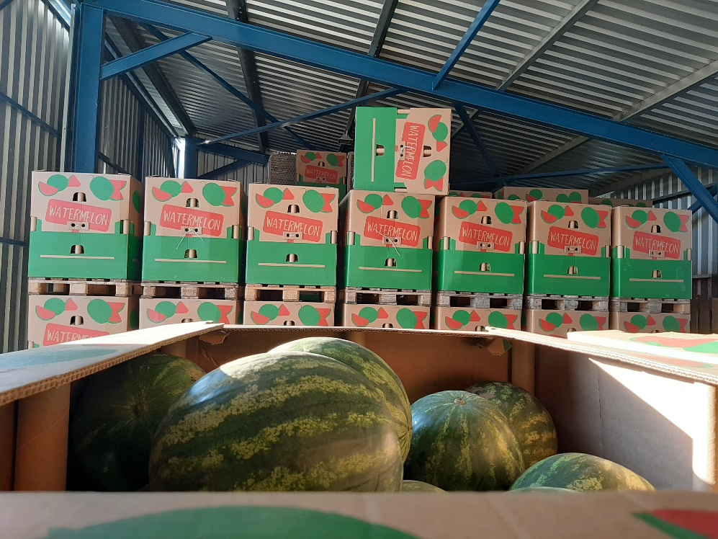
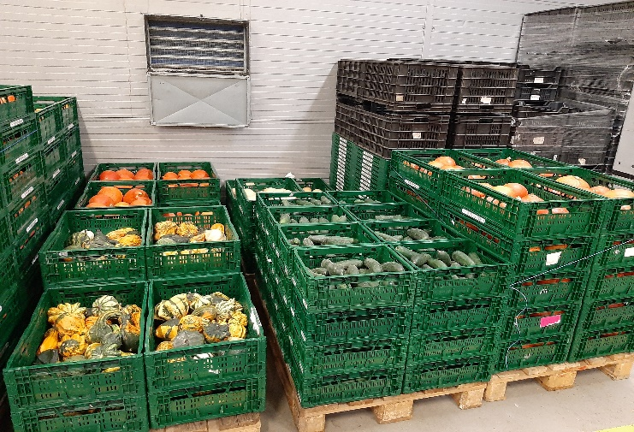
A tárolás és az étel készítésének követelményei 1. Raktározás, tárolás, hűtés
Az ételek alapanyagát az előírt módon és az adott élelmiszernek megfelelő, tiszta, nem mérgező csomagolóanyagban, edényben kell tárolni.
A hűvös helyen tárolandó termékek esetében a termelőnek az erre vonatkozó tárolási javaslatot és annak időtartamát meg kell jelölni.
A nyersanyagokat el kell különíteni a félkész, késztermékektől (légmentes csomagolás vagy külön hűtőtér, helyiség).
A tárolás során biztosítani kell az élelmiszerek minőségének megőrzéséhez szükséges tárolási körülményeket (hőmérséklet, páratartalom).
A hűtőberendezéseket működő hőmérővel kell ellátni, és a hőmérsékletet rendszeresen ellenőrizni kell.
Notes:
Kép1: Ollári A., Produkcia záhradníckych komodít a možnosti ich uvádzania na trh v roku, 2021
Kép2: Ollári A., Produkcia záhradníckych komodít a možnosti ich uvádzania na trh v roku, 2021
Szöveg:
Az ételek alapanyagát az előírt módon és az adott élelmiszernek megfelelő, tiszta, nem mérgező csomagolóanyagban, edényben kell tárolni.
A hűvös helyen tárolandó termékek esetében a termelőnek az erre vonatkozó tárolási javaslatot és annak időtartamát meg kell jelölni.
A nyersanyagokat el kell különíteni a félkész, késztermékektől (légmentes csomagolás vagy külön hűtőtér, helyiség).
A tárolás során biztosítani kell az élelmiszerek minőségének megőrzéséhez szükséges tárolási körülményeket (hőmérséklet, páratartalom).
A hűtőberendezéseket működő hőmérővel kell ellátni, és a hőmérsékletet rendszeresen ellenőrizni kell.

Slide 31
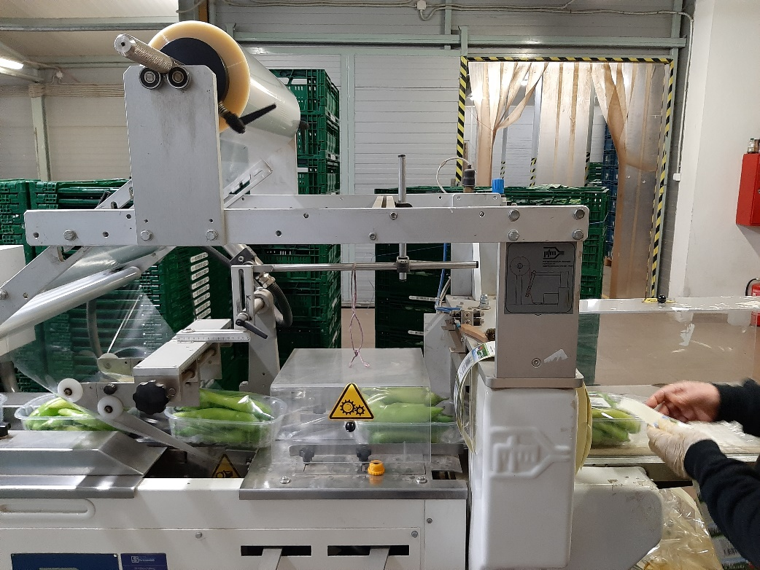
A tárolás és az étel készítésének követelményei 2. Előkészítés
Húselőkészítés: az előkészítés műveletei a húsok mechanikai tisztításával kezdődnek. Ezt követi - amennyiben szükséges - a húsok mosása (kizárólag ivóvízzel). A mosás után a húsokat le kell csepegtetni. A húst csak közvetlenül a felhasználás előtt szabad ledarálni.
A zöldségek és gyümölcsök előkészítése: A zöldségek előkészítése során történik a válogatásuk, a tisztításuk, a mosásuk, a darabolásuk.
A tojás előkészítése: Repedt, törött héjú tojásokat nem szabad felhasználni. Tojást értékesíteni csak a tojásrakást követő 21 napon belül, felhasználni 28 napon belül lehet. A tojáshéjon lévő mechanikai szennyeződéseket, pl. ürülék, szalma közvetlenül a felhasználás előtt, lehetőleg száraz módon el kell távolítani. A tojás frissességét vízbemerítéssel lehet ellenőrizni, mivel a friss tojás elmerül. A feltört tojást haladéktalanul fel kell dolgozni. Ha technológiai okokból ez nem biztosítható, akkor az a feltörést követő 3 órán belül még felhasználható, folyamatos 0 és +5°C közötti tárolás mellett.
Notes:
Kép1: Ollári A., Produkcia záhradníckych komodít a možnosti ich uvádzania na trh v roku, 2021
Szöveg:
Húselőkészítés: A húsok előkészítési folyamatait állatfajonként térben, vagy időben elkülönítetten kell végezni. Az előkészítési műveletei a húsok mechanikai tisztításával kezdődnek, mely során el kell távolítani a látható szennyeződéseket, roncsolt és fogyasztásra alkalmatlan egyéb részeket, valamint az esetlegesen észlelt csontszilánkokat. Ezt követi - amennyiben szükséges - a húsok mosása. Ezt kizárólag a technológiailag szükséges ideig szabad végezni folyóvízzel. A mosás után a húsokat le kell csepegtetni. Az így előkészített húsokat az élelmiszer jellegének megfelelően kell darabolni. A csontos húsok darabolását a csontszilánkok képződésének elkerülésével kell végezni. A húst csak közvetlenül a felhasználás előtt szabad ledarálni. Nagyobb mennyiségű nyersanyag előkészítését csak szakaszosan szabad végezni, és az egyes előkészítési folyamatok között a termékeket a megfelelő hűtőtérbe kell visszahelyezni.
A zöldségek és gyümölcsök előkészítése: A zöldségek előkészítése során történik a válogatásuk, a tisztításuk, a mosásuk, a darabolásuk.
A tojás előkészítése: Repedt, törött héjú tojásokat nem szabad felhasználni. Tojást értékesíteni csak a tojásrakást követő 21 napon belül, felhasználni 28 napon belül lehet. A tojáshéjon lévő mechanikai szennyeződéseket, pl. ürülék, szalma közvetlenül a felhasználás előtt lehetőleg száraz módon el kell távolítani. Ha ez nem lehetséges, akkor langyos vizes mosást követően célszerű fertőtleníteni a tojásokat, erre a célra használt, megjelölt edényben, erre a célra engedélyezett szerrel. A tojás frissességét vízbemerítéssel lehet ellenőrizni, mivel a friss tojás elmerül. A tojásokat külön edénybe egyenként kell feltörni, ügyelve arra, hogy héj ne kerüljön a tojáslébe. A feltört tojást haladéktalanul fel kell dolgozni. Ha technológiai okokból ez nem biztosítható, akkor az a feltörést követő 3 órán belül még felhasználható, folyamatos 0 és +5°C közötti tárolás mellett.

Slide 32
A tárolás és az étel készítésének követelményei 3. Hőkezelés
A leggyakoribb két konyhatechnológiai hőkezelési eljárás:
Főzés: a biztonságos hőkezelés, így a főzés legfontosabb tényezői a megfelelően magas hőmérséklet és a hőkezelés időtartama.
Sütés: a sütés történhet zsiradék hozzáadásával vagy zsiradék hozzáadása nélkül.
A zsiradék hozzáadása nélküli sütés egyik jellemző példája a kemencében sült pékáru.
A zsiradék hozzáadásával történő sütés szabályai: a sütőzsiradék hőmérséklete nem emelkedhet 160-180 °C fölé. Nem használható sütésre a zsiradék, ha kellemetlen, avas, vagy szúrós szagú, keserű, kaparó ízű, füstöl, habzik, sötét színű, sűrű, az edény alján és falán sötét lerakódás keletkezett.
Az elhasználódott sütőzsiradék komposztra, szennyvízbe nem kerülhet, takarmányozásra nem használható fel, elkülönítetten kell gyűjteni és gyűjtőhelyre, erre szakosodott vállalkozásnak kell leadni.
Notes:
Szöveg:
A leggyakoribb két konyhatechnológiai hőkezelési eljárás:
Főzés: a biztonságos hőkezelés, így a főzés legfontosabb tényezői a megfelelően magas hőmérséklet és a hőkezelés időtartama.
Sütés: a sütés történhet zsiradék hozzáadásával vagy zsiradék hozzáadása nélkül.
A zsiradék hozzáadása nélküli sütés egyik jellemző példája a kemencében sült pékáru. A kemencében sült pékáru sütésénél a legfontosabb szempont a tapasztalati úton szerzett időtartam alkalmazása. Az ilyen termékek esetében tapasztalat alapján, kellő ideig tartó, 200-220 °C-os sütőtér biztosítja a biztonságos hőkezelést.
A zsiradék hozzáadásával történő sütés szabályai: a sütőzsiradék hőmérséklete nem emelkedhet 160-180 °C fölé. Nem szabad a zsiradékot füstölésig hevíteni, ez friss zsiradék esetében 200 °C felett következik be. Ha a zsiradék füstöl, habzik, akkor az az elhasználtságát jelenti, és azt le kell cserélni. Nem használható sütésre a zsiradék, ha kellemetlen, avas, vagy szúrós szagú, keserű, kaparó ízű, füstöl, habzik, sötét színű, sűrű, az edény alján és falán sötét lerakódás keletkezett. Fogyasztásra alkalmatlan az a zsiradék, amely +170 °C alatti hevítéskor füstöl.
Az elhasználódott sütőzsiradék komposztra, szennyvízbe nem kerülhet, takarmányozásra nem használható fel, elkülönítetten kell gyűjteni és gyűjtőhelyre, erre szakosodott vállalkozásnak kell leadni.

Slide 33
Takarítás, tisztítás és fertőtlenítés 1. Általános szabályok
A takarításhoz használt eszközöket, vegyszereket – a tárolási feltételek betartásával – az erre a célra kialakított külön helyen kell tárolni; a takarításhoz használt vegyszerek eredeti csomagolásban, vagy megjelölt, az azonosítást és a tárolási feltételeket kielégítő edényben kell tárolni, az adagoláshoz használt eszközöket meg kell jelölni; a lejárt minőségmegőrzési idejű vegyszert használni tilos; tilos a vegyszereket keverni; be kell tartani a töménységre, hőmérsékletre, behatási időre vonatkozó előírásokat; a tisztító-, és fertőtlenítőszerekhez mellékelt munkavédelmi előírásokat be kell tartani.
Takarítást az ételkészítéstől időben elkülönítve úgy kell végezni, hogy az az élelmiszerek biztonságát ne veszélyeztesse; takarítás során el kell kerülni a hely, az eszközök, az étel szennyeződését.
Az alkalmazott takarítóeszközök legyenek alkalmasak, hogy ne okozzanak keresztszennyeződést; a hatékonyság érdekében a gépeket, eszközöket a szükséges mértékben szét kell szerelni, hogy a rejtett részekhez is kellő mértékben hozzá lehessen férni.
A munka végeztével a takarítást végző személynek védőruháját, munkaruháját le kell cserélnie tiszta ruhára.
Csak ivóvíz minőségű vizet szabad használni.
Notes:
Szöveg:
A takarításhoz használt eszközöket, vegyszereket – a tárolási feltételek betartásával – az erre a célra kialakított külön helyen kell tárolni; a takarításhoz használt vegyszerek eredeti csomagolásban, vagy megjelölt, az azonosítást és a tárolási feltételeket kielégítő edényben kell tárolni, az adagoláshoz használt eszközöket meg kell jelölni; a lejárt minőségmegőrzési idejű vegyszert használni tilos; tilos a vegyszereket keverni; be kell tartani a töménységre, hőmérsékletre, behatási időre vonatkozó előírásokat; a tisztító-, és fertőtlenítőszerekhez mellékelt munkavédelmi előírásokat be kell tartani.
Takarítást az ételkészítéstől időben elkülönítve úgy kell végezni, hogy az az élelmiszerek biztonságát ne veszélyeztesse; takarítás során el kell kerülni a hely, az eszközök, az étel szennyeződését.
Az alkalmazott takarítóeszközök legyenek alkalmasak, hogy ne okozzanak keresztszennyeződést; a hatékonyság érdekében a gépeket, eszközöket a szükséges mértékben szét kell szerelni, hogy a rejtett részekhez is kellő mértékben hozzá lehessen férni.
A munka végeztével a takarítást végző személynek védőruháját, munkaruháját le kell cserélnie tiszta ruhára.
Csak ivóvíz minőségű vizet szabad használni.

Slide 34
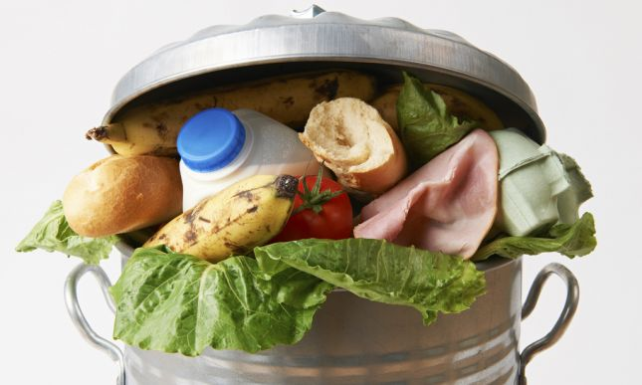
Takarítás, tisztítás és fertőtlenítés 2. Hulladékgyűjtés
Hulladékgyűjtés esetén az emberi fogyasztásra alkalmatlan, kizárólag erre a célra létesített és megjelölt tároló edényben szabad tárolni, melyet „emberi fogyasztásra alkalmatlan” felirattal kell ellátni.
Élelmiszer-hulladékként kell kezelni a nem emberi fogyasztásra szánt, illetve az emberi fogyasztásra alkalmatlan élelmiszereket, különösen a(z):
kiszolgálásból és felszolgálásból megmaradt vendéglátóipari terméket,
lejárt élelmiszereket,
élelmiszerbiztonsági kockázatot jelentő, csomagolásában sérült élelmiszereket,
szennyeződött, fogyasztásra már alkalmatlan csomagolatlan élelmiszert,
romlásra gyanús, vagy már romlásnak indult élelmiszereket,
élelmiszerek tisztításából származó hulladékot,
használt sütőzsiradékot.
Rossz, szennyeződött állati melléktermékkel, és moslékkal haszonállat nem takarmányozható.
Az előírásnak nem megfelelő hulladékgyűjtés.
Notes:
Kép1: https://turizmus.com/szallashely-vendeglatas/sok-fejfajast-okoz-az-ettermeseknek-az-elmiszer-hulladek-1153534
Szöveg:
Hulladékgyűjtés esetén az emberi fogyasztásra alkalmatlan, de állat etetésére alkalmas mellékterméket kizárólag erre a célra létesített és megjelölt tároló edényben szabad tárolni, melyet „emberi fogyasztásra alkalmatlan” felirattal kell ellátni.
Élelmiszer-hulladékként kell kezelni a nem emberi fogyasztásra szánt, illetve az emberi fogyasztásra alkalmatlan élelmiszereket, különösen a(z):
kiszolgálásból és felszolgálásból megmaradt vendéglátóipari terméket,
lejárt élelmiszereket,
élelmiszerbiztonsági kockázatot jelentő, csomagolásában sérült élelmiszereket,
szennyeződött, fogyasztásra már alkalmatlan csomagolatlan élelmiszert,
romlásra gyanús, vagy már romlásnak indult élelmiszereket,
élelmiszerek tisztításából származó hulladékot,
használt sütőzsiradékot.
Rossz, szennyeződött állati melléktermékkel, és moslékkal haszonállat nem takarmányozható.

Slide 35
Kapcsolódó jogszabályok: európai uniós jogszabályok
A helyi termékek előállítását és értékesítését számtalan európai uniós és nemzeti jogszabály ösztönzi.
Az uniós minőségrendszerek célja, hogy a fogyasztók számára egyértelműen megkülönböztethetők legyenek azok a termékek, amelyek különleges tulajdonságai egy meghatározott földrajzi területhez köthetők, vagy hagyományos tulajdonságaik különböztetik meg őket más termékektől.
A Bizottság 1881/2006/EK rendelete az élelmiszerekben előforduló egyes szennyező anyagok felső határértékeinek meghatározásáról.
Az Európai Parlament és a Tanács 396/2005/EK rendelete a növényi és állati eredetű élelmiszerekben és takarmányokban, illetve azok felületén található megengedett növényvédőszer-maradékok határértékéről, valamint a 91/414/EGK tanácsi irányelv módosításáról.
(EU) 178/2002/EK rendelet – az élelmiszerjog általános elvei és követelményei, az Európai Élelmiszerbiztonsági Hatóság létrehozása és az élelmiszer-biztonságra vonatkozó eljárások megállapítása.
(EU) 2019/1381 rendelet – az élelmiszerláncban alkalmazott uniós kockázatértékelés átláthatóságáról és fenntarthatóságáról.
Notes:
Kép1: https://mindenamiagrar.blog.hu/2015/01/22/jogszabalyok_282
Szöveg:
A helyi termékek előállítását és értékesítését számtalan európai uniós és nemzeti jogszabály ösztönzi.
Az uniós minőségrendszerek célja, hogy a fogyasztók számára egyértelműen megkülönböztethetőek legyenek azok a termékek, amelyek különleges tulajdonságai egy meghatározott földrajzi területhez köthetőek, vagy hagyományos tulajdonságaik különböztetik meg őket más termékektől.
A Bizottság 1881/2006/EK rendelete az élelmiszerekben előforduló egyes szennyező anyagok felső határértékeinek meghatározásáról.
Az Európai Parlament és a Tanács 396/2005/EK rendelete a növényi a növényi és állati eredetű élelmiszerekben és takarmányokban, illetve azok felületén található megengedett növényvédőszer-maradékok határértékéről, valamint a 91/414/EGK tanácsi irányelv módosításáról.
(EU) 178/2002/EK rendelet – az élelmiszerjog általános elvei és követelményei, az Európai Élelmiszerbiztonsági Hatóság létrehozása és az élelmiszer-biztonságra vonatkozó eljárások megállapítása.
(EU) 2019/1381 rendelet – az élelmiszerláncban alkalmazott uniós kockázatértékelés átláthatóságáról és fenntarthatóságáról.

Slide 36
Kapcsolódó jogszabályok Törvények és rendeletek Szlovákiában
A helyi termékek előállítását és értékesítését számtalan európai uniós és nemzeti jogszabály ösztönzi.
A helyi termékek értékesítését szabályozó törvények és rendeletek Szlovákiában
Az állategészségügyről szóló, a Szlovák Törvénytárban megjelent 2007. évi 39. törvény
Élelmiszerekről szóló, a Szlovák Törvénytárban megjelent 1995. évi 152. törvény
A kistermelői termékek értékesítéséről és némely élelmiszert feldolgozó üzemről (vágóhíd) szóló, 2011. évi 359. kormányrendelet.
A kistermelői termékek értékesítésének higiéniai feltételeiről, valamint növényi és állati eredetű élelmiszerek forgalmazásáról szóló, 2011. évi 360. kormányrendelet.
A termékek piacon történő árusításáról szóló, a Szlovák Törvénytárban megjelent 1998. évi 178. törvény.
A kistermelői termékek értékesítésének higiéniai feltételeiről valamint növényi és állati eredetű élelmiszerek forgalmazásáról szóló, 2011. évi 360. kormányrendeletének 2016. évi 100. módosítása.
Notes:
Kép1: https://mindenamiagrar.blog.hu/2015/01/22/jogszabalyok_282
Szöveg:
A helyi termékek előállítását és értékesítését számtalan Európai Uniós és nemzeti jogszabály ösztönzi.
A helyi termékek értékesítését szabályozó törvények és rendeletek Szlovákiában
Az állategészségügyről szóló, a Szlovák Törvénytárban megjelent 2007. évi 39. törvény
Élelmiszerekről szóló, a Szlovák Törvénytárban megjelent 1995. évi 152. törvény
A kistermelői termékek értékesítéséről és némely élelmiszert feldolgozó üzemről (vágóhíd) szóló, 2011. évi 359. kormányrendelet.
A kistermelői termékek értékesítésének higiéniai feltételeiről, valamint növényi és állati eredetű élelmiszerek forgalmazásáról szóló, 2011. évi 360. kormányrendelet.
A termékek piacon történő árusításáról szóló, a Szlovák Törvénytárban megjelent 1998. évi 178. törvény.
A kistermelői termékek értékesítésének higiéniai feltételeiről valamint növényi és állati eredetű élelmiszerek forgalmazásáról szóló, 2011. évi 360. kormányrendeletének 2016. évi 100. módosítása.

Slide 37
Összefoglalás
Aktuális felmérések szerint a pultokon található élelmiszerek kevesebb, mint 50 %-a hazai.
A fogyasztó sokszor nem tudja, milyen élelmiszert vásárol, és az honnan származik – ezért fontos szempont, hogy az egészségügyi szempontból biztonságos és jó minőségű hazai alap- és feldolgozott agrártermékek visszanyerjék az őket megillető részesedésüket a szlovák piacon.
A Szlovák Köztársaság támogatja azt az európai uniós kezdeményezést, amely szerint az országok belső piacait belső termelésből kell ellátni. Ezért fontos, hogy a megtermelt termékeket otthon dolgozzuk fel és értékesítsük, ezzel is élénkítve a nemzetgazdaságot.
A helyi termékek előállítása hozzájárul környezetünk gazdasági fejlődéséhez, az élhető, fenntartható vidéki élethez, és a vidék népességmegtartó erejének növeléséhez.
A végső fogyasztónak történő eladásnak köszönhetően a piacon új, innovatív termékek is megjelenhetnek, a hagyományos regionális specialitások pedig visszakerülhetnek a piacra.
Notes:
Szöveg:
Aktuális felmérések szerint a pultokon található élelmiszerek kevesebb, mint 50 %-a hazai.
A fogyasztó sokszor nem tudja, milyen élelmiszert vásárol, és az honnan származik – ezért fontos szempont, hogy az egészségügyi szempontból biztonságos és jó minőségű hazai alap- és feldolgozott agrártermékek visszanyerjék az őket megillető részesedésüket a szlovák piacon.
A Szlovák Köztársaság támogatja azt az európai uniós kezdeményezést, amely szerint az országok belső piacait belső termelésből kell ellátni. Ezért fontos, hogy a megtermelt termékeket otthon dolgozzuk fel és értékesítsük, ezzel is élénkítve a nemzetgazdaságot.
A helyi termékek előállítása hozzájárul környezetünk gazdasági fejlődéséhez, az élhető, fenntartható vidéki élethez, és a vidék népességmegtartó erejének növeléséhez.
A végső fogyasztónak történő eladásnak köszönhetően a piacon új, innovatív termékek is megjelenhetnek, a hagyományos regionális specialitások pedig visszakerülhetnek a piacra.

Slide 38
Gyakorlati jellegű kérdések
Melyek a kistermelői értékesítés alapfeltételei?
Hogyan definiálná a helyi termék fogalmát?
Mely feltételeknek kell megfelelni a termelői piacon történő értékesítés során?
Milyen élelmiszerbiztonsági- és higiéniai szabályoknak kell megfelelni?
Melyek a tárolás és az étel készítésének alapkövetelményei?
Mely területeken kell odafigyelni a takarításra, tisztításra, fertőtlenítésre?
Milyen európai uniós és szlovákiai jogszabályokat tud megemlíteni a témával kapcsolatban? Mely területekre térnek ki ezek a jogszabályok?
Van-e tudomása a környezetében működő termelői piacról? Milyen feltételekhez van kötve a termelői piacon történő értékesítés?
Notes:
Szöveg:
A tananyag vége felé közeledve, foglaljuk össze (a teljesség igénye nélkül) a legfontosabb megállapításokat és információkat. Ebben segítséget nyújtanak a következő gyakorlati jellegű kérdések. Az itt felsorolt kérdések mindegyikére a tanagyagban megtalálhatóak a megfelelő válaszok.

Slide 39
Felhasznált irodalom, hivatkozások jegyzéke
A Bizottság 1881/2006/EK rendelete az élelmiszerekben előforduló egyes szennyező anyagok felső határértékeinek meghatározásáról.
Az Európai Parlament és a Tanács 396/2005/EK rendelete a növényi és állati eredetű élelmiszerekben és takarmányokban, illetve azok felületén található megengedett növényvédőszer-maradékok határértékéről, valamint a 91/414/EGK tanácsi irányelv módosításáról.
Bartha, Zs. et al. (2016): Helyi termék kézikönyv.
(EU) 178/2002/EK rendelet – az élelmiszerjog általános elvei és követelményei, az Európai Élelmiszerbiztonsági Hatóság létrehozása és az élelmiszer-biztonságra vonatkozó eljárások megállapítása.
(EU) 2019/1381 rendelet – az élelmiszerláncban alkalmazott uniós kockázatértékelés átláthatóságáról és fenntarthatóságáról.
https://www.haztaji.sk/node/180
Helyi termelői piacok (online). https://lokalnytrh.sk/mapa
https://ma7.sk/piac/bejegyezte-a-szlovak-elelmiszerl-termekmegjelolest-az-europai-bizottsag
Nariadenie vlády č. 360/2011 Z. z., ktorým sa ustanovujú hygienické požiadavky na priamy predaj a dodávanie malého množstva prvotných produktov rastlinného a živočíšneho pôvodu a dodávanie mlieka a mliečnych výrobkov konečnému spotrebiteľovi a iným maloobchodným prevádzkarniam
Nariadenie vlády č. 359/2011 Z. z., ktorým sa ustanovujú požiadavky na niektoré potravinárske prevádzkarne a na malé množstvá
Pokorný – Komarová (2011): Útmutató a kistermelői kormányrendeletek értelmezéséhez és gyakorlati alkalmazásához.
Szellemi Tulajdon Nemzeti Hivatala (online). https://wbr.indprop.gov.sk/webregistre/
Notes:
Szöveg: ennél a diánál nem releváns.

Slide 40
Fogalomtár
Kistermelő: természetes személy, aki saját gazdaságából származó alaptermékét, és az abból általa előállított termékét, mennyiségi és területi korlátok betartásával értékesítheti.
Helyi termék: a termelés, feldolgozás és az értékesítés, valamint a fogyasztó a lehető legközelebb vannak egymáshoz, rövid az ellátási lánc.
Helyi termelői piac: a kistermelő a piac fekvése szerinti kerületben, vagy a piac 40 km-es körzetében a működő gazdaságából származó mezőgazdasági, illetve élelmiszeripari termékét értékesítheti.
Helyi kiskereskedelmi egység: kiskereskedelmi üzlet, megfelelő felszereltségű piactér, vagy kiskereskedelmi közétkeztetési egység.
Élelmiszer minden olyan feldolgozott, részben feldolgozott, vagy feldolgozatlan anyag, amit emberi fogyasztásra szánnak.
Élelmiszerbiztonságról akkor beszélhetünk, ha egy élelmiszer a fogyasztók számára nem okoz ártalmat, mert azt a tervezett, megadott módon készítik, vagy fogyasztják el.
Notes:
A témához kapcsolódó, előforduló fogalmak magyarázata.
Szöveg: ennél a diánál nem releváns.

Slide 41
TAG-ek
Helyi termék
Értékesítés
Termelői piac
Kistermelő
Élelmiszerbiztonság
Higiéniai előírások
Élelmiszer
„Földtől az asztalig“
Élelmiszer-előállítás higiéniája
Notes:
A témához kapcsolódó, előforduló főbb kulcsszavak.
Szöveg: ennél a diánál nem releváns.

